Slide 1
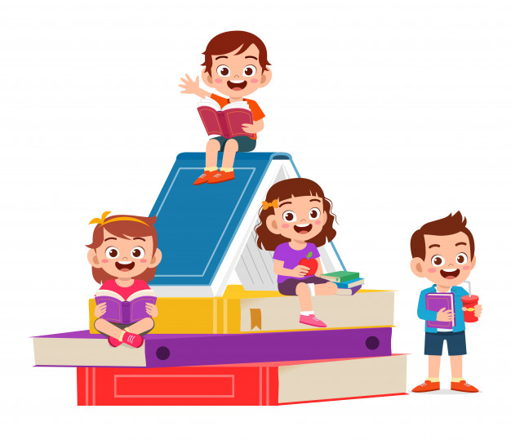
ДОБРО ЈУТРО ЂАЦИ ПРВАЦИ

Slide 2
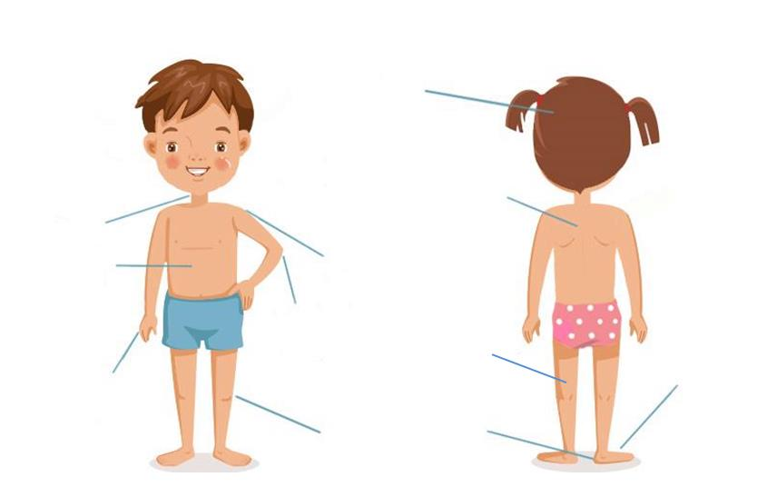
ИЗГЛЕД И ГРАЂА ТИЈЕЛА
ГЛАВА
ЛЕЂА
ВРАТ
СТОМАК
РАМЕ
ЛАКАТ
НОГА
ШАКА
ПРСТИ
СТОПАЛО
КОЉЕНО

Slide 3
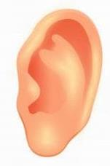
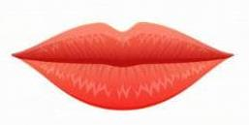
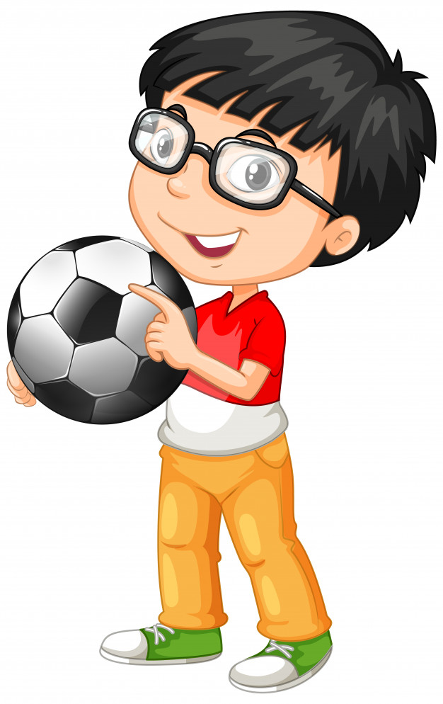
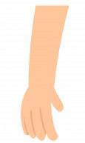
ВАЖНОСТ ДИЈЕЛОВА ТИЈЕЛА

Slide 4
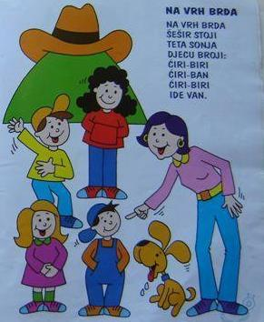
НА ВРХ БРДА
ШЕШИР СТОЈИ
ТЕТА МИРА
ДЈЕЦУ БРОЈИ:
ЋИРИ – БИРИ
ЋИРИ – БАН
ЋИРИ – БИРИ
ИДЕ ВАН.
ЋИРИ – БИРИ
ЋИРИ – БАН
ЋИРИ – БИРИ
ИДЕ ВАН.

Slide 5
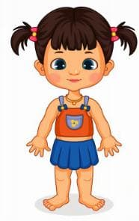
ПРСТЕ ИМА РУКА СВАКА,
КАД ЈЕ СТИСНЕШ
ТО ЈЕ ШАКА.
БУМ, БУМ, БУМБУМ, БУМ,
ТО ЈЕ ПЈЕСМА ЛАКА.
ИГРАЈУ СЕ РУКЕ ДВИЈЕ,
КО ЋЕ БОЉЕ,
КО ЋЕ ПРИЈЕ.
БУМ, БУМ, БУМБУМ, БУМ,
ТО ЈЕ ПЈЕСМА ЛАКА.

Slide 6
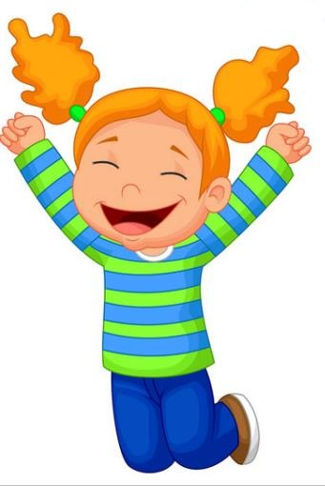
МИ СМО ДЈЕЦА ВЕСЕЛА
МИ СМО ДЈЕЦА ВЕСЕЛА,
РАДО БИ СЕ ИГРАЛА,
АЛ‚ НЕ ЗНАМО ШТА.
КАЖИ НАМ ТИ АНЧИЦЕ
ШТА ЋЕ ТВОЈЕ ДРУЖИЦЕ.
СВИ ЧИНИТЕ КАО ЈА
ТО МЕ ЈАКО ЗАБАВЉА.
СВИ ЧИНИМО КАО ТИ
ТО НАС ЈАКО ВЕСЕЛИ.

Slide 7
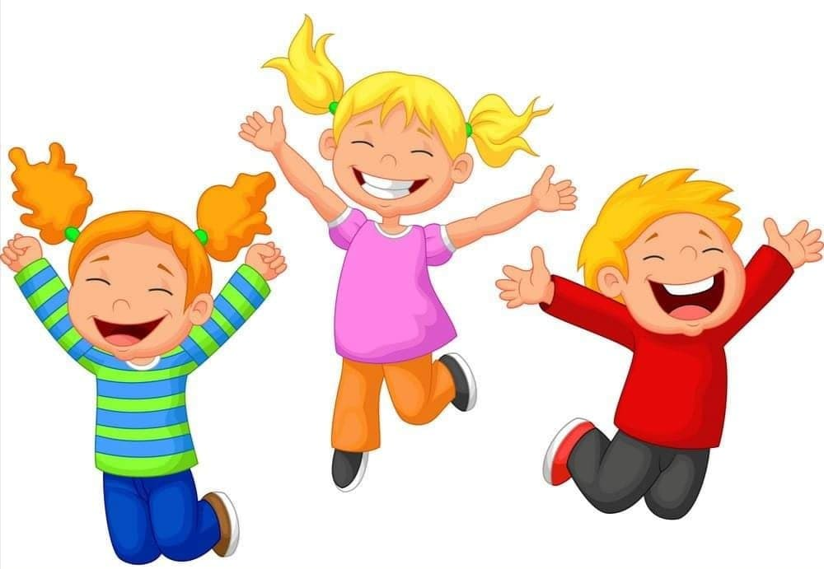
МИ СМО ДЈЕЦА ВЕСЕЛА

Slide 8
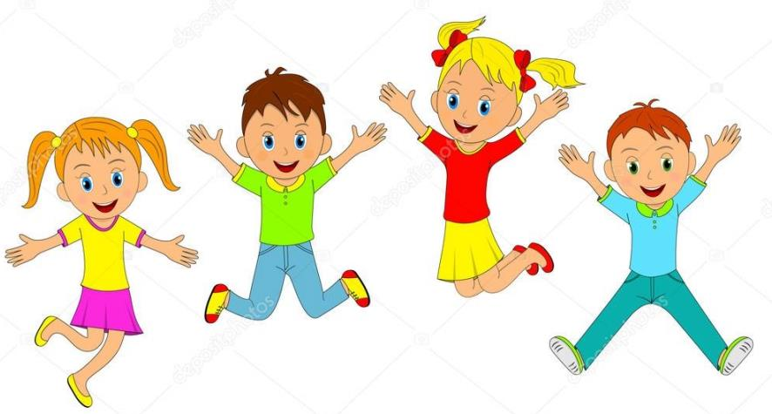
ДОВИЂЕЊА ДРУГАРИ

